Slide 1
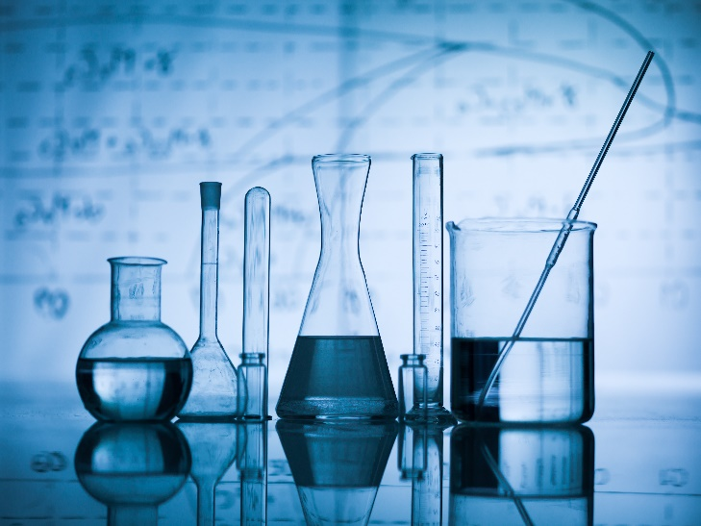
Технология
приготовления
связующих

Slide 2
Технология приготовления связующих обзор компонентов связующих
Связующее – многокомпонентный материал, обеспечивающий монолитность композита.

Slide 3
Технология приготовления связующих обзор компонентов связующих

Slide 4
Технология приготовления связующих обзор компонентов связующих
Полиэфирное связующее
Эпоксидное связующее
Холодное отверждение
Отверждение УФ-лучами
Горячее отверждение
Горячее отверждение
Холодное отверждение
Инициатор (отвердитель)
Перекись (пероксид) кетона
Ускори-тель
УФ - лучи
Темпе-ратура
70-100°С
Иници-атор (отвер-дитель)
Перекись бензоила
Температура
100° -200°С
Комнатная температура или небольшой нагрев 70-80°С
диметилбензиламин, триэталонамин, диметиланилин или 2,4,6-трис (диметиламинометил) фенола
Отвердители аминного типа (ТЭТА, ПЭПА)

Slide 5
Технология приготовления связующих обзор компонентов полиэфирного связующего
Полиэфирные связующие холодного отверждения:
отверждение полиэфирных смол при нормальной (комнатной) температуре производят при помощи инициирующей системы в которую входит инициатор и ускоритель.
1 система
Кобальто-вая
2 система
Безкобаль-товая
Отвердитель
Кобаль-товый ускоритель
(ОК-1, ОК-2, CoNap-6%),
Пероксид бензоила
(ВРО)
Аминный ускоритель
(ДМА, ДЕА, ДМРТ)
Пероксид кетона
(Бутанокс М50)
Гидро-перекись кумола
(Trigonox 239 Trigonox K-90)

Slide 6
Технология приготовления связующих обзор компонентов полиэфирного связующего
До отверждения полиэфирная смола является раствором двух основных компонентов: олигомерного полиэфира и мономера.
Инициаторы (отвердители)– материалы, которые начинают химическую реакцию, приводящую к отверждению смолы.
ускорители и промоутеры используются для ускорения и улучшения отверждения. Ускоритель может вводиться в состав полиэфиров как на стадии изготовления (такие смолы называются предускоренными), так и непосредственно при их переработке перед введением инициатора.
Ингибиторы используются для увеличения времени гелеобразования. Это вещества тормозящие реакции.

Slide 7
Технология приготовления связующих обзор компонентов полиэфирного связующего
Инициаторы (отвердители)
Ускорители
Промоутеры
Ингибиторы
Пероксиды кетона
Гидро-перекись кумола
ДМА (диметиланилин)
ДЕА (диэтиланилин)
ДМАА
(диметилацетоацетамид)
Октоат (ОК-1, ОК-2) и нафтенат кобальта (CoNap 6%)
2,4-пентандион
Бутанокс М50, Trigonox, Norox, Akperox, Metox, Andonox.
Perkadox
Permix

Slide 8
Технология приготовления связующих обзор компонентов полиэфирного связующего
Метилэтилкетонпероксид (МЕКП)– Это бесцветная жидкость, обычно поставляется в виде 50% раствора.
Это наиболее часто используемый пероксид.
дозировка – от 1,0 до 2,5%.
Его используют с промоутерами, обычно с 6% нафтенатом кобальта, или 6 или 10% октоатом кобальта.
!!! Вода в катализаторе негативно воздействует на отверждение смолы, но МЕКП можно проверить на содержание избыточной воды путем смешивания небольших количеств с равными частями стирола. Появление помутнений свидетельствует о наличии избыточной воды. Для получения оптимальных результатов.
!!! важно поддерживать рекомендуемое соотношение МЕКП-кобальт в системе отверждения.

Slide 9
Технология приготовления связующих обзор компонентов связующего
Гидроперекись кумола (СНР) прозрачная жидкость) - применяется для:
отверждения ненасыщенных полиэфирных и винилэфирных смол при комнатной температуре,
отверждение непредускоренных смол при повышенной температуре,
как инициатор полимеризации акриловых полимеров и полиэфиров.
Использование гидроперекиси кумола может:
сократить пенообразование, протекающее в традиционных эпоксидных виниловых смолах (Atlac 430 и 590), катализируемых системами МЕКП/ кобальт.
снизить пик экзотермы, что приводит к уменьшению усадки и коробления.
! Процедура смешивания такая же, как и для МЕКР и CoNap.

Slide 10
Технология приготовления связующих обзор компонентов связующего
Trigonox 239A и СНР-5 возможны для использования с эпоксивинилэфирными смолами Derakane. Данные системы могут устранить пенообразование, наблюдаемое в эпоксивинилэфирных смолах, катализированных МЕКР / нафтенатом кобальта. Другое преимущество данной системы – при использовании со смолами серии Derakane 411- экзотермический пик понижается до 22-27°С при сравнении с эквивалентной системой МЕКР/ нафтенат кобальта.
Примечание: Экзотермический пик Derakane 470 и других смол понижается только приблизительно на 11°С.

Slide 11
Технология приготовления связующих обзор компонентов связующего
Перекись бензоила (ВРО) – (Дибензоилпероксид) поставляется в виде порошка, эмульсии и в форме пасты. Пасты и эмульсии легче использовать чем порошки. При хранении ВРО имеет тенденцию оседать и поэтому его необходимо тщательно перемешивать перед использованием.
При комнатной температуре ВРО ускоряется добавлением ДМА.
Стандартная процедура: смешать ДМА со смолой перед добавлением раствора ВРО. Для оптимальных результатов соотношение должно быть 10-20 частей (предпочтительно 15) активного ВРО к 1 ч. ДМА.
!!! Соотношение за пределами данного диапазона может привести к тому, что смола не будет гелеобразовываться. Смола может гелеобразоваться , но не твердеть, или смола может не полностью отвердиться, даже при постотверждении.
В сочетании с аминными ускорителями продукт демонстрирует очень быстрое отверждение, на которое почти не влияют влажность и наполнители. Даже при низких температурах будет достигнуто относительно хорошее отверждение.
Системы ВРО-амины могут вызывать более высокий экзотермический эффект, их труднее полностью доотвердить.
!!! Для изделий эксплуатирующихся в агрессивной среде – гипохлорит (натрия,кальция) рекомендовано отверждение с помощью ВРО-аминов, так как кобальт оказывает неблагоприятное воздействие на химическую стойкость ламината.

Slide 12
Технология приготовления связующих обзор компонентов связующего
(DMA) Диметиланилин,
(DEA) Диэтиланилин,
(DMAA) Диметилацетоацетамид
аминные ускорители, используемые в небольших количествах для ускорения отверждения с МЕКР, ВРО,239А, СНР.
ДМА - используется как ускоритель в комбинации с CoНАФ в случае использования инициаторов МЭКП или ГПК, либо самостоятельно с БПО. ДМА обычно поставляется в виде жидкости со 100% содержанием активного вещества, однако, существуют также версии с концентрацией активного вещества 10%
ДЭА можно использовать вместо ДМА в некоторых системах для увеличения времени гелеобразования и снижения температур экзотермы в высокореактивных системах. Что касается безопасности для здоровья, ДЭА чуть более безопасен по сравнению с ДМА.
!!!! Примечание:
DMAA не работает с ВРО.

Slide 13
Технология приготовления связующих обзор компонентов связующего
2,4-Пентандион (Ацетилацетон)
Ингибитор 2,4-пентандион (2,4-Р) это добавка, увеличивающая время гелеобразования, или замедлитель, для винилэфирных смол; однако, он также является ускорителем для полиэфирных смол. 2,4-П рекомендован для продления времени гелеобразования, поскольку его влияние на конечное отверждение минимально. Эффективен при использовании с инициаторами МЭКП и ГПК, но неэффективен с БПО. При использовании 2,4-П необходимо соблюдать осторожность.
можно добавлять к системам МЕКР, СНР, 239А или СНР-5 и CoNap на уровне 0,05 – 0,30 для замедления времени гелеобразования смол Derakane. Время гелеобразования может быть увеличено в десять раз без нанесения губительного воздействия на финальное отверждение или коррозионную стойкость ламината. Данный материал можно использовать при производстве, когда требуется очень длительное время гелеобразования.
!!! Время гелеобразования не может быть отсрочено путем добавления 2,4-Р, если винилэфирная смола катализирована ВРО с DMA в качестве ускорителя. Также, во многих системах полиэфирных смол, 2,4-Пентанедион может работать как ускоритель.

Slide 14
Технология приготовления связующих обзор компонентов связующего
С эпоксивинилэфирными смолами (такими как Деракан, Vipel) используются два типа инициаторов:
- один, для которого необходим нафтенат кобальта (кобальтовая система),
второй, для которого его не нужно (безкобальтовая система).
Пероксид метил этил кетона (МЕКР) и гидропероксид кумола (СНР) обычно используются с промоутерами, чаще всего нафтенатом кобальта (CoNap) и ускорителями, чаще всего диметиланилином (DMA).
CHP, ускоренный CoNap, можно использовать со смолами, которые отверждаются быстро (такие как Derakane 470-серии) для уменьшения пика экзотермы.
Пероксид бензоила (ВРО) необходим только DMA и он используется в производстве стеклопластика, где необходимо избегать тяжелых металлов.
Для отверждения смол Derakane требуется меньшее количество инициаторов и ускорителей, чем для отверждения полиэфирных смол, в связи с эффективной молекулярной структурой смол Derakane.
!!! С помощью варьирования инициаторов, промоутеров и ускорителей можно получить широкий диапазон рабочего времени. Для обеспечения полного отверждения смолы, необходимо использовать рекомендуемое количество этих компонентов. Использование слишком малого количества может привести к неполному отверждению смолы; использование слишком большого количества – к понижению свойств ламината.

Slide 15
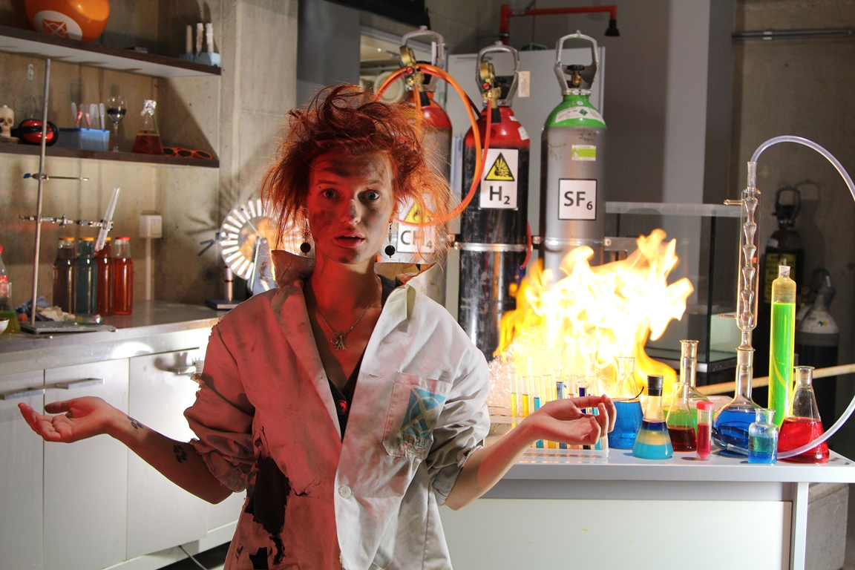
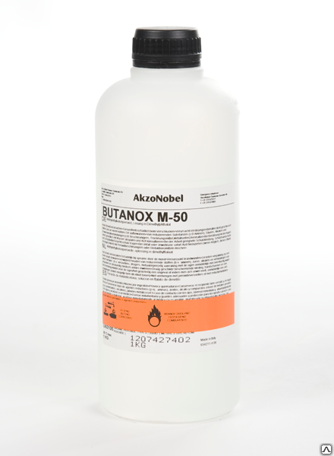
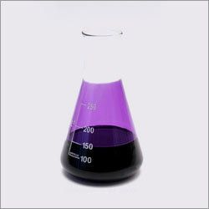
Технология приготовления связующих
ПРАВИЛА!
Промоутеры нельзя смешивать напрямую с пероксидными катализаторами (такими как МЕКР). КАТЕГОРИЧЕСКИ ЗАПРЕЩАЕТСЯ СМЕШИВАТЬ НАФТЕНАТ КОБАЛЬТА И МЭК-ПЕРОКСИД ОДНОВРЕМЕННО ! РЕЗУЛЬТАТОМ МОЖЕТ БЫТЬ БУРНАЯ РЕАКЦИЯ, ПОЖАР И ВЗРЫВ .
бутанокс нельзя смешивать с ОК!
+
=

Slide 16
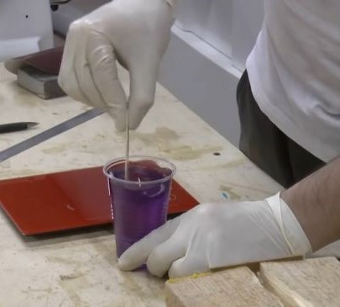
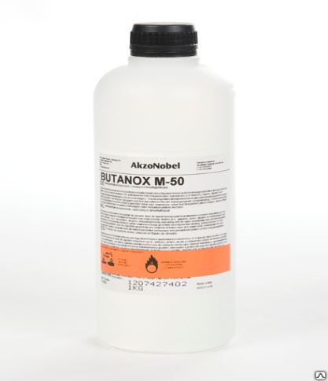
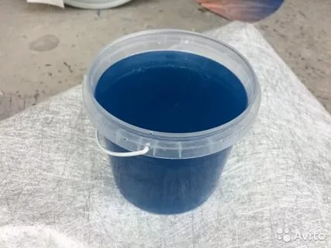
Технология приготовления связующих
необходимо использовать точное соотношение активаторов!
необходимо тщательное перемешивание для получения оптимального результата!
3. смешивать активаторы со смолой в точной последовательности!
4. Максимальная толщина ламината на основе полиэфирных смол при ручном формовании не должна превышать 6 мм (10-12 слоев), потому что произойдет экзотермическая реакция, смола сгорит, ламинат треснет. Для эпоксидных смол данная величина – не более 30-50 мм.
+
+

Slide 17
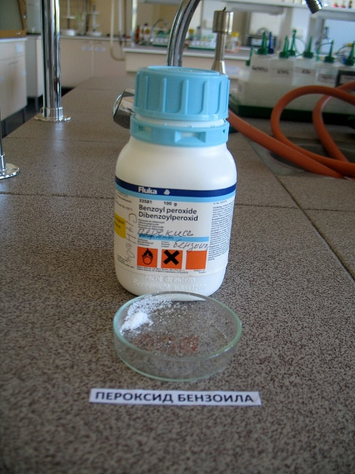
Технология приготовления связующих Обзор компонентов связующего
Полиэфирные связующие горячего отверждения:
При использовании перекисей, таких, как перекись бензоила, перекись циклогексанона или гидроперекиси полимеризацию проводят при 70—100°С ( горячее отверждение )
+
+
Температура 70-100°С

Slide 18
Технология приготовления связующих Обзор компонентов связующего
Для отверждения эпоксидных смол применяются следующие системы:
Отвердители холодного типа (аминные), температура комнатная;
Отвердители горячего типа, для протекания реакции требуется температура 100-200°С.
Системы с холодным отверждением самые простые в использовании (комнатная температура и влажность). Формоустойчивость при нагревании ограничивается более высокими температурами, максимальная 50°С. За счет последующего отжига могут быть улучшены механические и тепловые свойства.
Холоднотвердеющие системы отверждения отвердевают уже при комнатной температуре. Для достижения оптимальных результатов (механических и тепловых качеств) необходимо доотверждение. Термообработка как минимум при температуре эксплуатации. Формоустойчивость при нагревании до 150°С. Постотверждение проводить при рабочей температуре и даже на 10°С больше.
Для горячего отверждения применяют специальные отвердители, которые только при высоких температурах проявляют свои хорошие способности к образованию сетчатой структуры и прочность. При термообработке вплоть до 200°С достигается повышенная формоустойчивость при нагревании, высокая прочность, а также хорошие тепловые и химические свойства. Однако при этом снижается удлинение при разрыве.

Slide 19
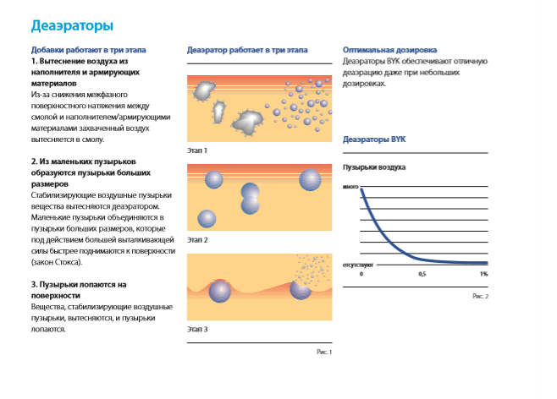
Технология приготовления связующих Обзор компонентов связующего
В ходе подготовки смеси смол перемешивание – обязательный процесс. Этот процесс приводит к попаданию в смесь воздуха. Этот воздух может стать причиной снижения смачивания волокна, в результате чего в изделии возникнет ряд недостатков, таких как низкие физико-механические свойства, формирование пузырей и потеря диэлектрических свойств.
Деаэраторы помогают удалить из смеси смолы практически весь воздух путем объединения мелких воздушных пузырьков в более крупные, так, что их движение к поверхности ускоряется. Оказавшись на поверхности, пузыри лопаются и выпускают воздух.
Деаэраторы – добавки, применение которых приводит к уменьшению количества воздуха в смоле в процессе ламинирования.
BYK®-A 555 проявляет самую высокую эффективность и является наилучшим деаэратором в ненасыщенных полиэфирных и эпоксидных смолах.

Slide 20
Технология приготовления связующих Обзор компонентов связующего
УФ-стабилизаторы обычно добавляются в случаях, когда изделие должно выдерживать долговременное воздействие солнечного света. УФ-стабилизаторы используются в наружном слое ламината и там, где указано покупателем. В большинстве спецификаций указано количество и тип УФ-стабилизатора. Либо можно следовать рекомендациям производителей УФ-стабилизаторов. УФ-стабилизаторы чаще всего добавляют в верхний слой, но также возможно добавление и в более низкие конструкционные слои.
Добавки против истирания, такие как оксид алюминия, кремнезем и карбид кремния, добавляют в смолу для повышения стойкости композита к истиранию. Другие наполнители обычно запрещается использовать в соответствии со многими спецификациями на коррозионо-стойкое оборудование. Иногда к смоле добавляют инертные проводящие наполнители, такие как графит или сажа, для соответствия требованиям по электропроводности. Стойкость к истиранию можно улучшить путем использования твердых, инертных наполнителей, таких как карбид кремния.
Антипирены - компоненты, добавляемые в связующие с целью обеспечения огнезащиты. Антипирены замедляют воспламенение и горение в связи с тем, что содержат замедлители горения (фосфаты аммония, бора, хлорид аммония)
Тиксотропы –обычные загустители. Применяют в тех случаях когда желательно контролировать текучесть смолы.

Slide 21
Технология приготовления связующих Технологические свойства связующих
Экзо-термичность
Вязкость
Жизне-способность
Смола
усадка
Период желати-низации
Темпе-ратура отверж-дения

Slide 22
Технология приготовления связующих Технологические свойства связующих
Основными технологическими характеристиками связующих являются: вязкость, экзотермичность, жиз­неспособность, период желатинизации, температура отверждения, усадка и др.
Вязкость. Под вязкостью полимерных композиций понимается их способность сопротивляться свободному течению в исходном состоя­нии или в стадии технологического процесса до начала желатинизации связующего. Измеряется вязкость связующих с помощью вискозиметра Хепплера, по прибору ВЗ-1 и ВЗ-4 или косвенным методом - через удельный вес жидкого компаунда, замеряемого ареометром, и выража­ется в пуазах и секундах. От типа применяемой арматуры и технологи­ческого метода формования зависит выбор консистенции связующего. Например, для пропитки стеклотканей сатинового переплетения при «мокром» методе применяют связующие с технологической вязкостью по ВЗ-1 20...60 сек., а при ручном способе нанесения связующего -40...60 сек.
Низкая вязкость связующего способствует качественной пропитке арматуры, особенно тканевого типа, обеспечивая равномерное запол­нение пространства между волокнами и смачивание их поверхности. Повышенная вязкость приводит к увеличению содержания связующего в композите, затрудняет удаление воздуха из структуры арматуры при её пропитке, что является основной причиной воздушных дефектов в готовом композите.
Технологическая вязкость связующих может регулироваться изме­нением содержания мономера (в полиэфирных связующих), разбавите­ля (пластификатора) или растворителя (в эпоксидных, фенольных и других связующих), а также варьированием температурного регламента технологического процесса.
Применение подогрева для уменьшения технологической вязкости смолы уменьшает жизнеспособность связующего, ускоряет процесс полимеризации и ухудшает пропиточные свойства смолы

Slide 23
Технология приготовления связующих Технологические свойства связующих
Экзотермичность. Введение в полимерную основу связующего отверждающих добавок (инициаторов и ускорителей в полиэфирные смо­лы, отвердителей в эпоксидные), вызывает её желатинизацию и отвер­ждение. Этот процесс сопровождается выделением тепла, в результате чего происходит саморазогрев связующей композиции до определенной температуры. Таким образом, теплота, выделяемая в ходе процесса желатинизации, способствует прохождению реакции полимеризации связующего, и при достаточно высоком экзотермическом эффекте про­цесс отверждения может осуществляться только за счет теплоты реак­ции. Поскольку в таких реакциях отсутствует внешний источник тепла, а отверждение происходит при нормальной температуре окружающей среды и только за счет тепла экзотермической реакции, такие процессы полимеризации принято называть холодным отверждением, т.е. без специального подогрева, в отличие от горячего отверждения, осущест­вляемого за счет внешнего обогрева.
Скорость выделения тепла зависит не только от индивидуальных свойств связующей композиции: типа и количественных соотношений полимерной составляющей, отверждающих добавок замедлителей, на­полнителей и пластификаторов. Большое влияние на нее оказывают также температура окружающей среды, скорость формования, толщина стенок формуемого изделия и т.д.
При высокой реакционной способности связующего отверждение его происходит в короткий промежуток времени, что способствует высо­кой концентрации тепла и резкому подъему температуры композиции, тем более, что последняя имеет низкую теплопроводность. Чрезмерно высокий температурный эффект вызывает интенсивное испарение мономеров, пластификаторов и т.п., приводящее к вспениванию связую­щего.
Различие коэффициентов температурного расширения связующего и арматуры в сочетании с усадочными эффектами отверждаемого по­лимера вызывает большие внутренние напряжения в структуре компо­зита и является основной причиной таких дефектов, как внутренние трещины в связующем, нарушение адгезии к волокнам арматуры, рако­вины и коробления, нестабильность физико-механических свойств ком­позита и пониженные эксплуатационные характеристики готового изде­лия.
Для снижения экзотермического эффекта (температурного скачка,) связующих холодного отверждения рекомендуется применять менее активные отверждающие добавки, использовать замедлители или смо­лы с низкой экзотермией, выполнять формование толстостенных изде­лий в несколько самостоятельных операций с промежуточным отвер­ждением приформованных тонких слоев (толщиной 2-5 мм), т.е. приме­нять многослойное формование композитных стенок, добавлять в свя­зующую композицию инертный наполнитель, снижающий экзотермичность процесса (мел, каолин, аэросил и др.).
Технологическая оснастка (формы, цулаги), изготовленная из ме­талла, также способствует снижению температурного скачка благодаря интенсивному отводу тепла экзотермической реакции от отверждающегося композита.

Slide 24
Технология приготовления связующих Технологические свойства связующих
Жизнеспособность. Для правильного проектирования процессов пропитки и формования необходимо знать, в течение какого времени может сохраняться приготовленное связующее, а также отдельные его компоненты. Поэтому одной из важных характеристик связующих явля­ется их жизнеспособность, под которой понимается период времени, считая с момента приготовления композиции, в течение которого она не теряет своих технологических свойств, т.е. остается в вязко-текучем состоянии и может быть использована для пропитки арматуры. Таким образом, жизнеспособность связующих характеризуется временем по­тери текучести композиции после совмещения ее с отверждающими добавками.
Смолы, составляющие основу связующих композиций, являются химически активными и в зависимости от условий хранения (повышен­ная температура, наличие света и т.п.) могут желатинизироваться. По­этому не рекомендуется для приготовления связующих использовать смолы, срок хранения которых истек, без полного анализа его техноло­гических и физико-мехнических свойств. Чтобы увеличить срок хранения смол или жизнеспособности связующих, в их состав вводят ингибирующие добавки, называемые замедлителями, или стабилизаторами.

Slide 25
Технология приготовления связующих Технологические свойства связующих
Усадка. Процесс отверждения связующего обусловлен образова­нием трехмерной пространственной структуры полимера. При этом часть физических связей, существовавших между молекулами полиме­ра, длина которых составляла - 5, заменяется химическими связями длиной 1-2 Ангстрем. В результате при отверждении происходит уменьшение объема связующего, называемое усадкой.
В структуре композита волокна арматуры препятствуют осущест­влению свободной усадки связующего при полимеризации, что неиз­бежно приводит к возникновению структурных напряжений в полимере, в волокнах и на границе сопряжения волокон со связующим. В зависи­мости от типа связующей композиции и природы ее полимерной осно­вы, усадки могут быть до 6-8%. В таких случаях структурные напряже­ния могут вызвать растрескивание отверждающегося связующего, зна­чительные изменения геометрических форм и размеров изделия, привести к короблению, нарушению адгезионной связи связующего с во­локнами арматуры и снижению прочностных характеристик композита.
Для уменьшения усадки связующей композиции в нее вводят пла­стификаторы, которые при отверждении входят в состав пространст­венной трехмерной структуры связующего (например, тиокол и др.), или дисперсный наполнитель (кремнекислый алюминий, аэросил и др.). Из­лишнее количество наполнителей приводит к увеличению вязкости свя­зующей композиции до такого состояния, при котором качество пропит­ки арматуры заметно ухудшается.

Slide 26
Технология приготовления связующих Технологические свойства связующих
период желатинизации. Показателем активности связующих ком­позиции горячего отверждения является период желатинизации, опре­деляемый при температуре 100°С. При этом отверждению подвергается навеска связующего в 150 г при температуре 100°С. Период желатини­зации является важной технологической характеристикой для связую­щих холодного и особенно горячего отверждения, так как позволяет ус­танавливать и регламентировать время, в течение которого композит­ное изделие должно находиться в форме до его снятия, и время вы­держки до полного отверждения композита. Чтобы получить стабильные и высокие прочностные характеристики композитного изделия и одно­временно повысить производительность процессов отверждения, реко­мендуется ступенчатый подогрев при полимеризации композитов хо­лодного отверждения. Для композитов горячего отверждения в период желатинизации применяют низкотемпературный обогрев при 80-100°С и только после его окончания повышают температуру с целью ускорения процесса отверждения композита.
Использование многокомпонентных отверждающих систем, со­стоящих из нескольких разнородных отверждающих добавок, позволяет сократить период желатинизации связующего в несколько раз и тем са­мым значительно снизить время, необходимое на отверждение отфор­мованных композитных изделий. Кроме того, применение многокомпо­нентных отвердителей позволяет настолько активизировать процесс желатинизации, что создает возможность отверждения композитов при низких температурах, что особенно важно для ремонтных и аварийных работ.

Slide 27
Технология приготовления связующих постотверждение
ПОСТОТВЕЖДЕНИЕ технологическая операция, выполняемая после формования конструкции с целью полного завершения процесса полимеризации связующего компонента. Состоит из двух этапов: на первом этапе изделие выдерживается при комнатной температуре, на втором - при повышенной. Постотверждение требуется для набора стеклопластиком максимальной величины физико-механических свойств.
Это необходимый процесс для достижения оптимальной термической и химической стойкости смол.
Рекомендуемые температуры постотверждения можно связать с характеристиками базовой смолы, используемой в производстве, и это главным образом связано с HDT смолы (температура тепловой деформации или деформационная теплостойкость). Температура постотверждения должна быть ниже температуры HDT.
Постотверждение при температурах выше HDT должно проводиться в матрицах или иной технологической оснастке, обеспечивающей сохранение линейных размеров при возможной тепловой деформации.
Рекомендуется, чтобы конструкция находилась в течение 16-24 часов при комнатной температуре (>18°C) до начала процесса постотверждения. Увеличение и уменьшение температуры при постотверждении должно производиться постепенно, чтобы избежать возможного термоудара и, следовательно, возможных внутренних напряжений.
Если используется система ВРО/амины настойчиво рекомендуется применять постотверждение и оно должно быть проведено в течение двух недель после изготовления изделия.
Рекомендуемые условия постотверждения – от 3 до 6 часов при 80-100˚С.
Условия постотверждения в соответствии с европейскими нормами:
1 час на 1 мм толщины ламината ( от 5 до 15 часов).

